Slide 1
УМК «Перспективная начальная школа»
Урок математики в 1 классе
«Задача.Вычисление и запись ответа»
Подготовила учитель начальных классов МБОУ СОШ п.Нивенское
Сасиновская И.В.

Slide 2
Громко прозвенел звонок –
Начинается урок.
Наши ушки на макушке,
Глазки хорошо открыты.
Слушаем, запоминаем,
Ни минуты не теряем.

Slide 3
14 февраля
Классная работа
11
1
4
1

Slide 4
Арифметический диктант
86

Slide 5
100

Slide 6
65 67

Slide 7
31 + 13 =
40 + 20 =
75 + 10 =

Slide 8
проверка
87, 99, 66, 44, 60, 85

Slide 9
Найти значение разности
76 – 46 =
87 – 36 =
36 – 26 =
31 – 16 =

Slide 10
Проверка
76-46=(70+6)-(40+6)=
30 0
=(70-40)+(6-6)=30

Slide 11
проверка
87-36=(80+7)-(30+6)=
50 1
=(80-30)+(7-6)=51

Slide 12
проверка
36-26=(30+6)-(20+6)=
10 0
=(30-20)+(6-6)=10

Slide 13
31 - 16 = ?

Slide 14
Цель урока -
Изобрести приём вычитания, который поможет нам решить этот пример и подобные ему примеры.

Slide 15
Учебник страница 57
ТЕМА:
Поразрядное вычитание чисел с переходом через разряд.

Slide 16
Поразрядное вычитание чисел с переходом через разряд
1. Разряды.
Разряд единиц, разряд десятков, ☺
разряд сотен.
2. Вычитание.
Уменьшаемое, вычитаемое, ☺
значение разности.
3. Вычитание с переходом через разряд. ☻

Slide 17
..\презентации\физминутки\физминутка с бурундуками\физминутка с бурундуками\физминутка с бурундуками.ppt

Slide 18
Учебник страница 57 №1
31 – 16 = (30+1)-(10+6)=
31-16=(20+11)-(10+6)=(20-10)+(11-6)=
=10+5=15

Slide 19
Новый приём вычислений
Необходимо разложить уменьшаемое на УДОБНЫЕ слагаемые.

Slide 20
Учебник страница 57 № 2

Slide 21
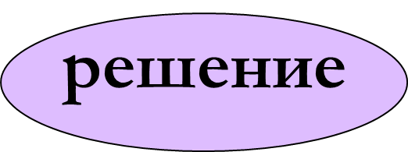
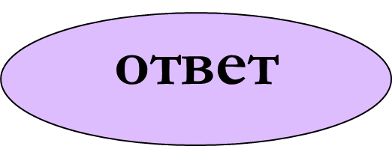
Учебник страница 58 №5
условие
ТРЕБОВАНИЕ
СХЕМА

Slide 22
Учебник страница 58 №5
|------------------------|
| 40 м. |
|-------------|---------|
?м. 4м.
40 – 4 = 36 (м.)
Ответ:36 мешков на другой машине.

Slide 23
Самостоятельная работа
Спишите с доски и решите выражения на новый вычислительный приём
98 – 19 =
76 – 18 =

Slide 24
проверка
70 9
98- 19 = (80+18)-(10+9)=(80-10)+(18-9)=79
50 8
76-18=(60+16)-(10+8)=(60-10)+(16-8)=58

Slide 25
Творческое задание
Придумайте и напишите в тетради своему соседу по парте выражение на поразрядное вычитание чисел с переходом через
разряд.

Slide 26
Подведём сейчас итог,
Может зря прошёл урок?
И Л
Н Т

Slide 28
Поразрядное вычитание чисел с переходом через разряд
1. Разряды.
Разряд единиц, разряд десятков, ☺
разряд сотен.
2. Вычитание.
Уменьшаемое, вычитаемое, ☺
значение разности.
3. Вычитание с переходом через разряд. ☺

Slide 29
Домашнее задание
1. Т.П.О. стр. 28 №1
2. Составить и решить 5 примеров на новый вычислительный приём.

Slide 30
Спасибо за урок!

